Slide 1
2021年12月6-10日
主办单位：网民网络安全感满意度调查活动组委会
承办单位：北京网络行业协会、北京网络空间安全协会
协办单位：网安联认证中心、《中国质量万里行》杂志社
国源天顺安全服务有限公司
直播平台支持：虎牙直播
合作单位：公安部第三研究所网络安全法律研究中心
中国政法大学数据法治研究院
复旦大学网络空间国际治理研究基地
郑州大学网络空间安全学院
赛迪研究院网络安全研究所

Slide 2
2021年
北京网民网络安全感满意度
调查报告发布会
发布人：郭守祥
发起单位：上海市信息网络安全管理协会等全国135家网络安全行业协会及相关社会组织
承办单位：广东新兴国家网络安全和信息化发展研究院
协办单位：
2021年12月

Slide 3
目录
满意度调查的背景意义
北京网民参与调查情况
数据采集结果案例分析
总结

Slide 4
PART 01
满意度调查的背景意义

Slide 5
主题：2021网民网络安全感满意度调查活动
组织：北京网络空间安全协会等全国135家网络安全行业协会及
相关社会组织共同发起
宗旨: 坚持总体国家安全观和以人民安全为宗旨，面向广大网民，
倾听真实声音，了解直接感受，反映存在问题，宣传网络
安全政策、法律和相关知识
目的：贯彻“网络安全为人民、网络安全靠人民”的重要思想，
探寻网络治理规律，提高综合治理水平，净化网络空间，
提升网民网络安全感和满意度

Slide 6
开展网络安全感满意度调查活动的意义是
践行“网络安全为人民，网络安全靠人民”重要思想，贯彻
“江山就是人民、人民就是江山”理念的重要举措
人民群众对网络安全治理的意见和建议的有效途径
广大网民对社会治安状况承受性、认同性的直接感受和综合
反映，是对深入开展网民满意度调查研究的有力支撑
北京地区通过不断积累，形成大数据库，为北京地区
网民网络安全感满意度工作交流、数据分析、挖掘研
究、建立优化评价模型等提供数据基础

Slide 7
PART 02
北京网民参与调查情况

Slide 8
一、样本采集数据
采集时间：2021年8月3日至2021年8月12日
调查分类：面向普通网民的公众版和面向行业人员的从业版
回收问卷：72761份（公众网民67194份，从业人员5567份）
有效问卷：37306份（公众网民32282份，从业人员5024份）
公众网民和从业人员样本有效性分别为48.04%和90.25%
全国采样：284.5235万份（公众253.1278万份，从业31.3957万份）
有效问卷：264.6787万份（公众235.0549万份，从业29.6238万份）
网络安全建设意见和建议 16.2036万条

Slide 9
二、校本采集内容
公众版的调查问卷以共性问题 + 8个专题问卷，具体名称如下：
1. 网络安全法治社会建设
2. 遏制网络违法犯罪行为
3. 个人信息保护和数据安全
4. 网络购物安全权益保护
5. 未成年人网络权益保护
6. 互联网平台监管与企业自律
7. 数字政府服务与治理能力提升
8. 数字鸿沟消除与乡村振兴
从业人员版的调查问卷以共性问题 + 4个专题问卷，具体名称如下：
A. 等级保护实施与企业合规
B. 行业发展与生态建设
C. 新技术应用与网络安全
D. 科技创新与人才培养

Slide 10
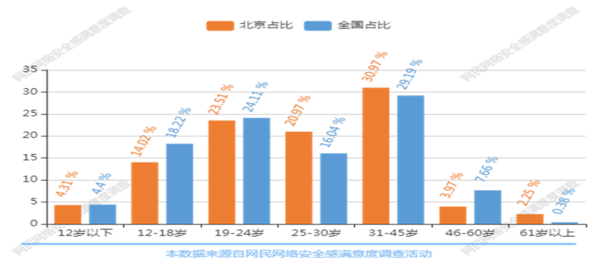
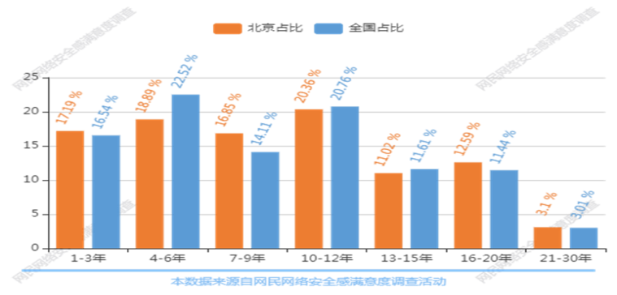
三、公众网民年龄及网龄分布
1、年龄分布+
中青年网民占大多数，特别是30岁以
下年轻人占比高达62.81%。具体分布：
12岁以下的占4.31%；12—18岁占14.02%；
19—24岁占23.51%；25—30岁占20.97%；
31—45岁占30.97%。
25-30岁人员占比全国高4.93个百分点。
2、网龄分布
参与调查网民10年以上网龄人数达47.07%。
其中网龄4-6年的占18.89%，7-9年的占16.85%，
10-12年的占20.36%。
与全国数据相比，4-6年人员比例低3.63个
百分点，7-9年人员比例高2.74个百分点。
间隔页

Slide 11
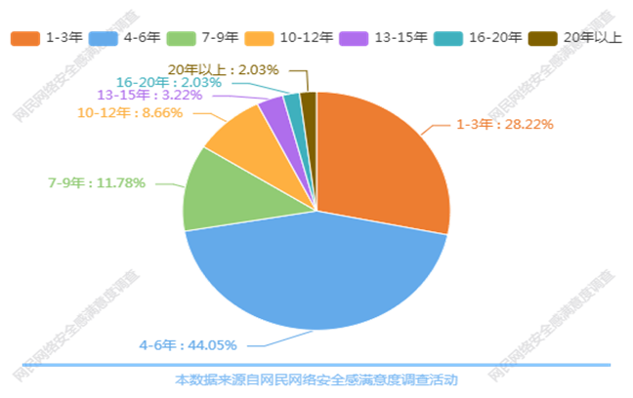
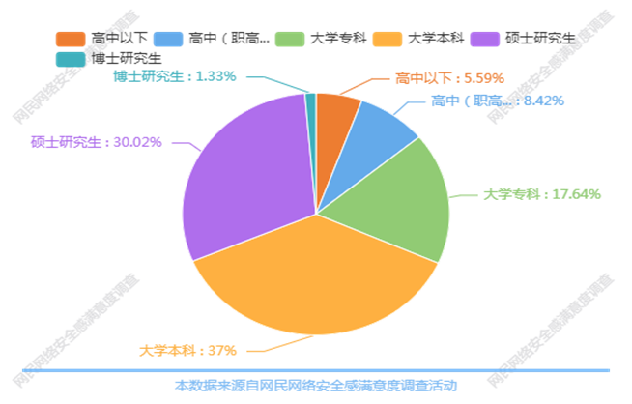
四、从业人员从业时间及学历
1、从业时间
被调查的从业人员从业时间不是
太长，28.22% 的从业人员从业时间
1-3年，4-6年的占44.05%，7-9年的
占11.78%。
2、学历分布
从业人员中大学本科和专科学历人数
最多，分别占 37%和32.98%，其次是硕士
研究生学历占30.02%。
间隔页

Slide 12
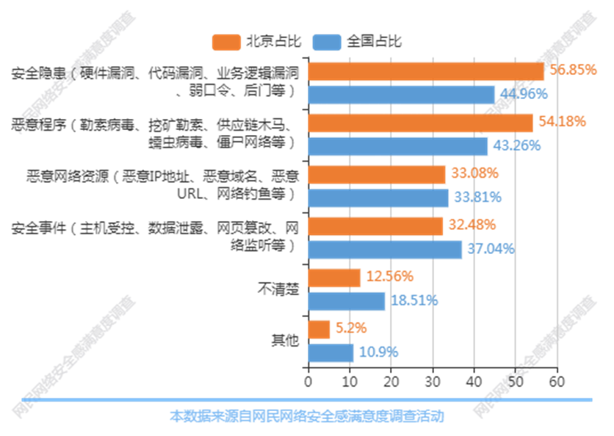
五、共性问题感受及关注度
1、常见的网络安全威胁遇见率
56.85% 的从业人员在工作中最常
遇到的网络安全问题是安全隐患，遇见恶意程序排第二，占54.18%，恶意网络资源、安全事件遇见率分别为33.08%和32.48%。
数据排序全国基本一致。
间隔页

Slide 13
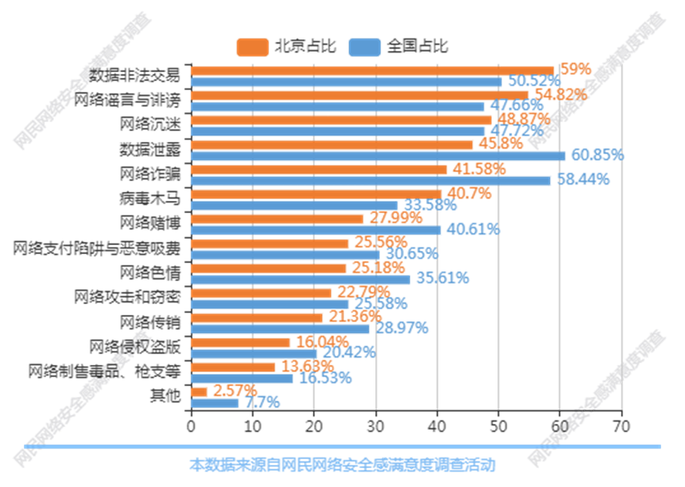
五、共性问题感受及关注度
2、网络安全最突出问题排序
数据非法交易、网络谣言与诽谤、网络沉迷分列问题前3位，关注度分别
达59.00%、54.82%和48.87%；
数据泄露、网络诈骗、病毒木马、网络赌博紧随其后，关注度分别达到45.8%、41.58%、40.7%和27.99%。
统计显示数据保护、打击诈骗、网络欺凌、打击涉黄涉赌等是主要痛点。
与全国数据相比，网络攻击和窃密的人员比例低2.79个百分点，网络沉迷人员比例高1.15个百分点。
间隔页

Slide 14
PART 03
采集结果数据案例分析

Slide 15
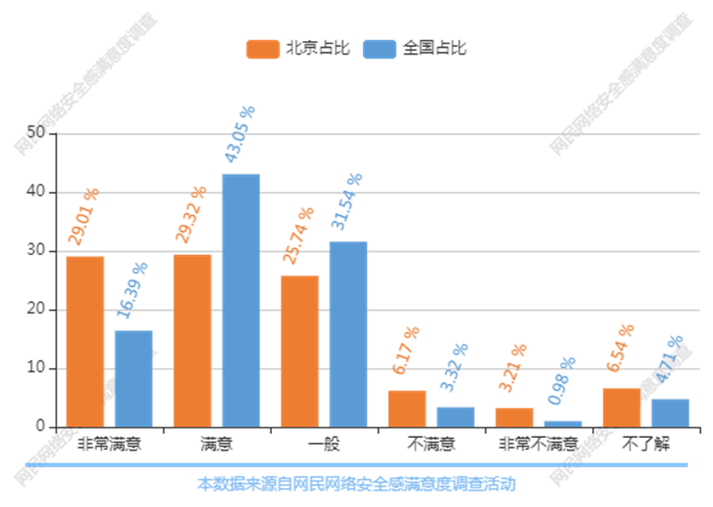
一、网民好评过五成，网络安全治理初见成效
网民对于社会层面参与网络安全
领域协同治理状况的满意度评价：认
为满意的占29.32%，认为非常满意的
占29.01%。
总体评价（58.33%）是满意的。
网络安全治理初见成效，51.93%
网民认为使用的网络是安全或非常安全。
间隔页

Slide 16
二、立法关注度上升，网络安全法治建设得到加强
加强网络安全立法的主要关注点
个人信息保护关注度71.72%
互联网络平台安全责任监管细则关注度57.42%
数据安全保护实施细则关注度48.66%
未成年人上网保护关注度48.54%
网络违法犯罪综合防治关注度46.29%
和去年相比，数据安全保护关注度在上升
间隔页

Slide 17
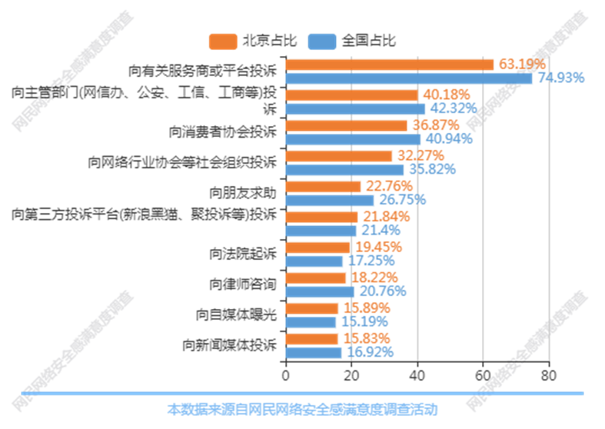
三、维权意识在增强，安全上网意识有提升
网民网络安全保护意识有所提升，
不安全上网行为选项均比去年有下降。
但仍有25.13%的网民曾登录公共场所
Wi-Fi，25.67% 的网民使用个人信息
注册网络账号。74.64%的网民认为APP
账户隐私权限外泄，65.28%的网民认
为参与网上活动信息采集过度。
网民网络安全维权意识增强，有
63.19%网民遇到网络安全问题时选择
投诉，选择向主管部门、消费者协会、
网络行业协会等社会组织投诉的分别
占40.18%、36.87%、32.27%。
间隔页

Slide 18
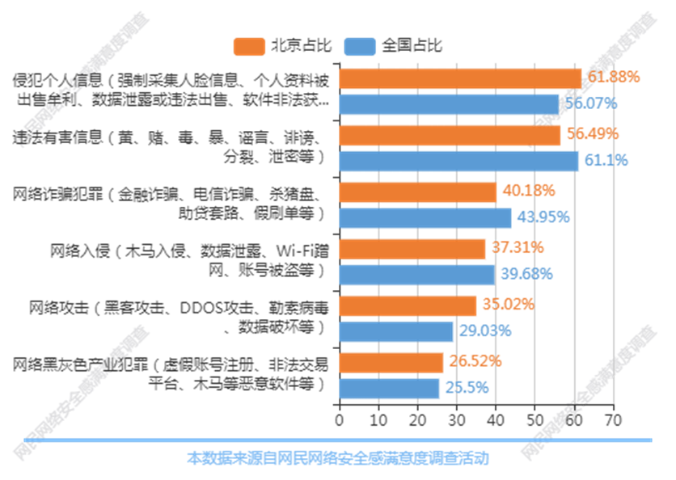
四、打击侵犯个人信息网络犯罪成公众核心訢求
公众网民疾呼加强打击网络违法犯罪：
侵犯个人信息关注度61.88%
违法有害信息关注度56.49%
网络诈骗犯罪关注度40.18%
网络入侵关注度37.31%
网络攻击关注度35.02%
网络黑灰色产业犯罪关注度26.52%
间隔页

Slide 19
五、网购满意度较高，电商直播治理待加强
公众网民评价网络购物安全状况满意度达53.66%，满意评价超五成
电商购物平台依法合规迫在眉睫，67.87%网民认为电商平台刷单现象普遍
公众网民对电商直播购物不满意的情况：
28.46%网民认为产品体验感较弱
43.67%网民认为产品质量参差不齐
37.35%网民认为产品售后服务不完善
33.89%网民认为门槛太低，从业人员素质参差不齐
34.19%网民认为推销商品过多，使人眼花缭乱
46.99%网民认为虚假宣传，推荐商品与实物不一致/夸大产品功效/虚假刷流量
43.37%网民认为容易产生冲动消费
23.64%网民认为个人反感
间隔页

Slide 20
六、未成年人网络权益保护成效小，家校社企合作需加强
网民对未成年人网络权益保护状况评价不高，满意以上只占38.94%，认为一般和不满意的分别达33.89%和27.17%
网民最关注的未成年人上网问题是网络沉迷
未成年人最常使用的网络应用：网络游戏64.54%，网络视频56.69%，在线教育45.01%
公众网民认为引导未成年人健康上网起主要作用责任方角色排序：
第一位是家庭（选择率73.61%）
第二位是学校（选择率55.06%）
第三位是未成年人自己（选择率51.5%）
第四位是互联网平台（选择率49.79%）
间隔页

Slide 21
七、平台监管与企业自律待改善，网络服务成焦点
网络平台监管存在诸多问题，公众网民认为：
网络欺凌情况比较严重或非常严重66.19%
有关部门监管和引导网络营销账号效果不大或基本无效33.66%
对自媒体平台有关内容检查措施的有效性评价为效果一般31.01%
对网络谣言的监管或辟谣措施有一定成效49.63%
措施效果不好的主要原因是主管部门、专家权威声音弱或缺位45.41%
间隔页

Slide 22
八、垄断行为经营问题突出，投诉处理满意度有待提升
公众网民认为：
对互联网平台投诉处理结果41.69%认为不满意，满意仅占32.05
互联网平台企业垄断行为和不规范经营比较严重
过度采集个人信息，谋取私利65.7%
频繁弹窗广告，强制转跳，强行推销59.66%
霸王条款，市场垄断57%
大数据杀熟，价格歧视55.07%
平台收费高，压制小商户49.76%
间隔页

Slide 23
九、数字政府服务满意度高，信息化建设效果明显
公众网民认为：
政府网上服务满意度高，便利（65.61%）、安全（70.44%，）56.13%民认为政务服务事项全程网上办理实现情况较好
政府网上服务应用越来越广泛，排在前三位社保59.83%、医疗54.49%、交通53.09%领域渗透率超过五成。第四位教育领域渗透率46.07%，第五位税务领域渗透率41.29%
新媒体电子政务服务应用越来越广泛，政务服务APP的选择率接近六成。网民办理政务服务事项的渠道选择：第一位政务服务网站选择率59.49%，第二位政务服务APP选择率58.92%，第三位政务小程序选择率52.97%，第四位人工服务办事大厅选择率33.14%
间隔页

Slide 24
十、从业人员对新技术的网络安全问题高度关注
排行前5位关注度
大数据63.57%
5G移动网络63.23%，对5G技术的顾虑主要有：网络覆盖面小（60.62%），比4G服务收费更高（58.22%），技术不成熟，出现网络错误/卡顿（42.81%），网络抗灾应急能力不足（34.59%）
人工智能53.61%，从业人员认为目前人工智能应用发展面临的阻力主要有：技术有待成熟（73.54%），安全隐私问题（66.32%），应用普及（33.33%）
物联网51.89%
区块链46.74%
间隔页

Slide 25
PART 04
结 论

Slide 26
1、网民好评过五成，网络安全治理成果初见成效
2、立法关注度上升，网络安全法治建设得到加强
3、维权意识在提升，安全上网文明上网意识增强
4、打击侵犯个人信息网络犯罪已成公众核心訢求
5、网购满意度较高，电商直播治理水平有待加强
6、未成年人权益保护成效小，需要家校社企合作
7、平台监管与企业自律待改善，网络服务成焦点
8、垄断行为经营问题突出，投诉处理满意度不高
9、数字政府服务满意度高，信息化建设明显成效
10、 从业人员高度关注新技术带来的网络安全问题
网络安全为人民，网络安全靠人民
安全关乎你我他，网络安全靠大家
间隔页

Slide 27
THANKS
感谢观看

